Slide 1

专题活动可视化编辑工具
互联网业务中心/电商应用部/前端开发组
分享人：崔海雨

Slide 2
背景
当前专题活动流程
  专题活动立项，提起计划需求；
  内容制定，会议评审；
  活动策划(文案、产品、线框图、专题风格)；
  视觉设计；
  专题页面开发；
  确认上线;
存在问题
  前期制定前端开发人员并未参与，导致信息不对称，增加了沟通成本，开发成本；
  后期活动的反复修改，开发人员需要长时间技术支持；
  历史活动会重复利用；
  紧急专题活动，无法保证相关人员的响应及时性；
  压缩开发时间；
  开发人员做重复性的开发工作；

Slide 3
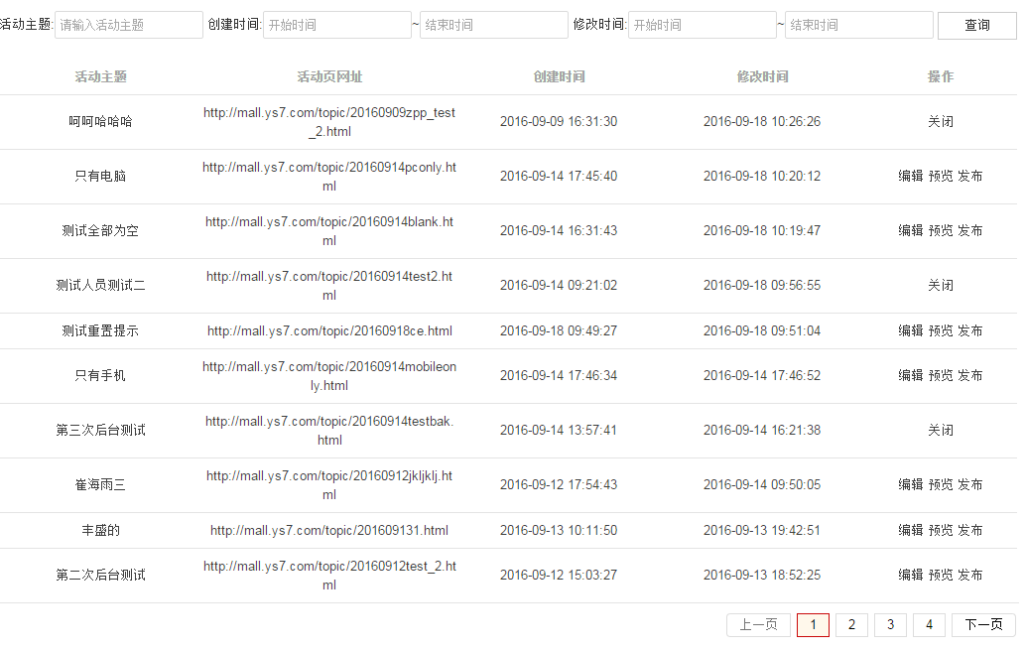
工具简介
名称 ： 专题活动可视化编辑工具
主要功能：
  专题活动数据列表，记录所有活动；

Slide 4
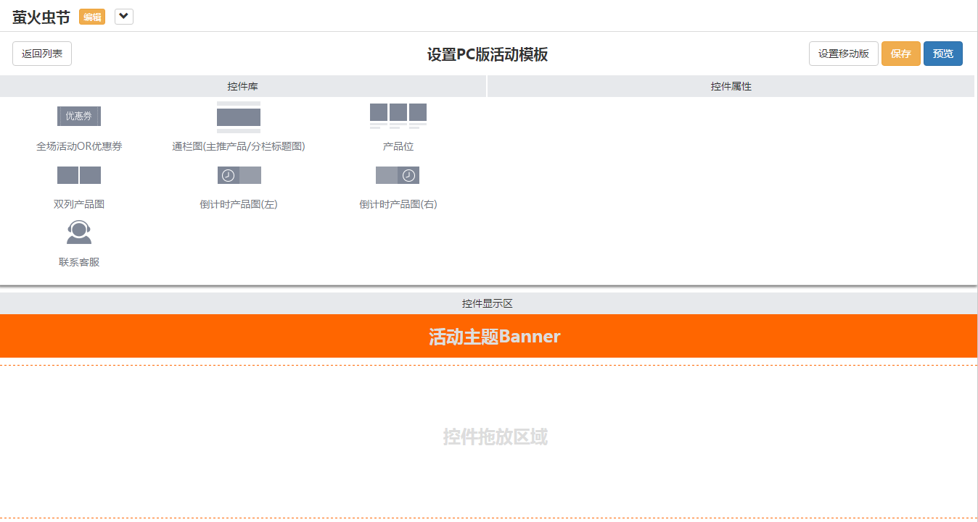
工具简介
  专题活动拖曳可视化编辑；

Slide 5
工具简介
应用范围：
  活动专题页编写
好处
  开发人员脱离出运营工作
  运营人员对专题活动的完全掌握
  专题活动开发效率
  为专题活动数据统计提供先决条件

Slide 6
使用效果
专题活动列表，对历史活动数据有了完整的记录
  历史活动数据记录，数据统计，活动重用；

Slide 7
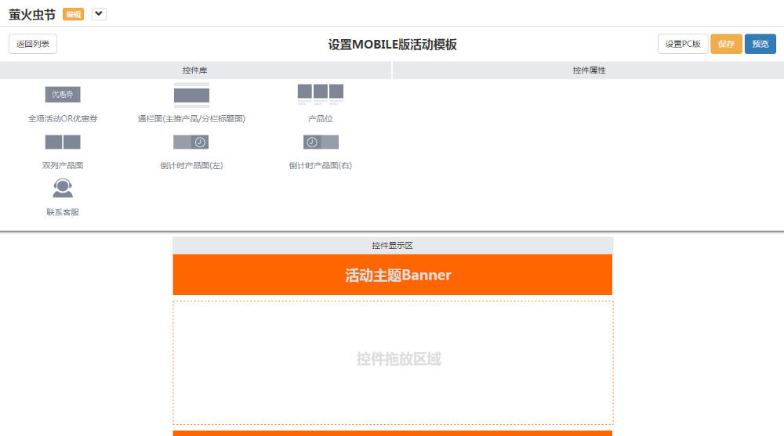
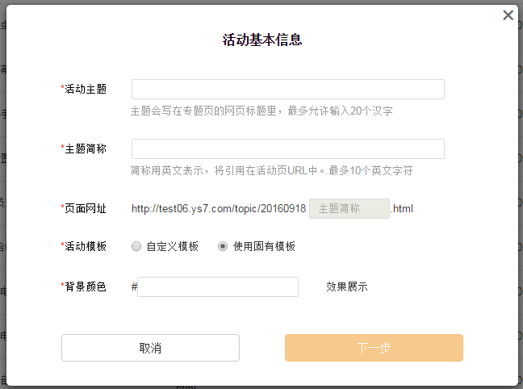
使用效果
添加编辑专题活动，免去开发人员的参与
  由运营人员提出开发需求，开发人员划分时间开发，转变为运营人员自主添加编辑

Slide 8
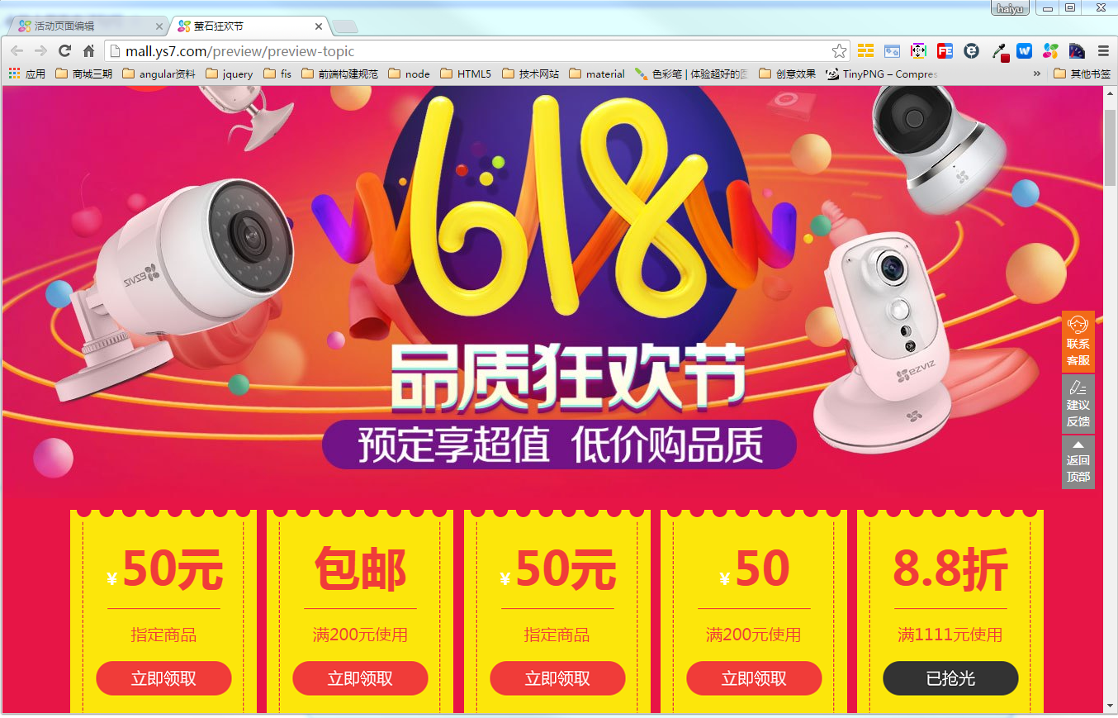
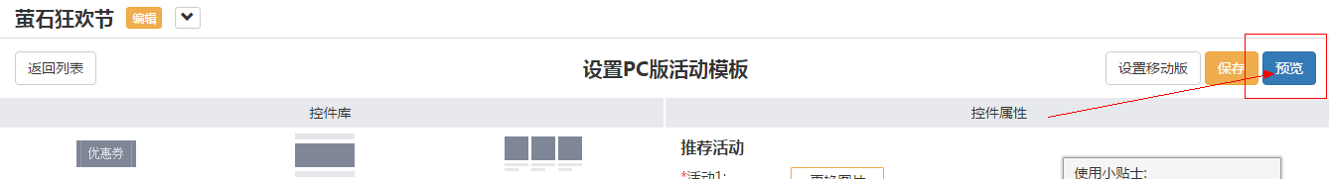
使用效果
直接预览确定专题效果
运营工作人员直接自助确认最终效果，自行修改，节省时间、沟通成本。

Slide 9
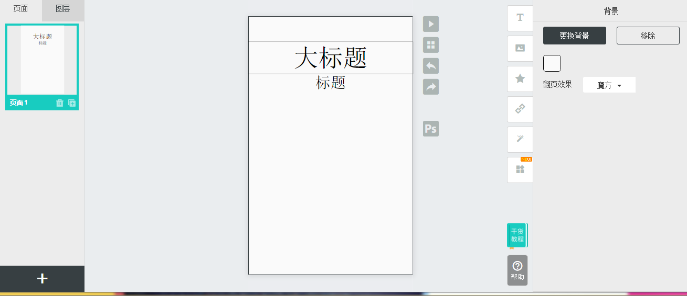
优化扩展
现阶段的拖曳可视化编辑是依托于商城的，为商城PC、移动提供页面编辑服务，满足了商城的活动需求。当下HTML5/CSS3成熟，诞生了新媒体宣传方式，这将是萤石新产品、爆点活动宣传一个重要方式。一个灵活简便定制与萤石电商平台的宣传页面编辑器，将会对以后的工作带来极大的便利和创新性。

Slide 10
